Slide 1
运动控制系统
第4章
转速、电流双闭环控制的直流调速系统

Slide 2
4.3 转速、电流双闭环控制直流调速系统的设计
4.3.1 控制系统的动态性能指标
4.3.2 调节器的工程设计方法
工程设计方法的原则和基本思路
典型系统
典型I型系统
典型II型系统
4.3.3控制对象的工程近似处理方法

Slide 3
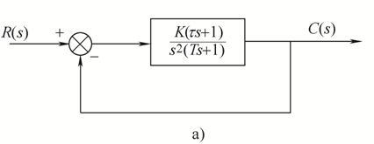
4.典型Ⅱ型系统的性能指标与参数的关系
典型Ⅱ型系统的开环传递函数表示为
（4-22）
待定参数： K 和 τ 。

Slide 4
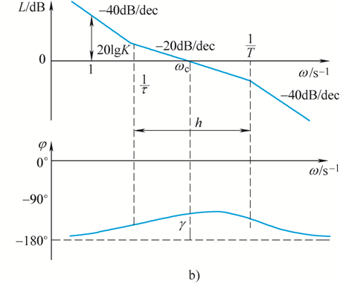
中频宽：

Slide 5
采用“振荡指标法”中的闭环幅频特性峰值最小准则，在 和 之间建立最佳配合。

Slide 6
（1）动态跟随性能指标(分析跟随性能与h关系）
单位阶跃输入：
系统响应：

Slide 7
表4-4 典型Ⅱ型系统阶跃输入跟随性能指标
(按M_{rmin}准则确定参数关系)
h | 3 | 4 | 5 | 6 | 7 | 8 | 9 | 10
σ t_{r} / T t_{s} / T k | 52.6% 2.4 12.15 3 | 43.6% 2.65 11.65 2 | 37.6% 2.85 9.55 2 | 33.2% 3.0 10.45 1 | 29.8% 3.1 11.30 1 | 27.2% 3.2 12.25 1 | 25.0% 3.3 13.25 1 | 23.3% 3.35 14.20 1
以h=5的动态跟随性能比较适中。

Slide 8
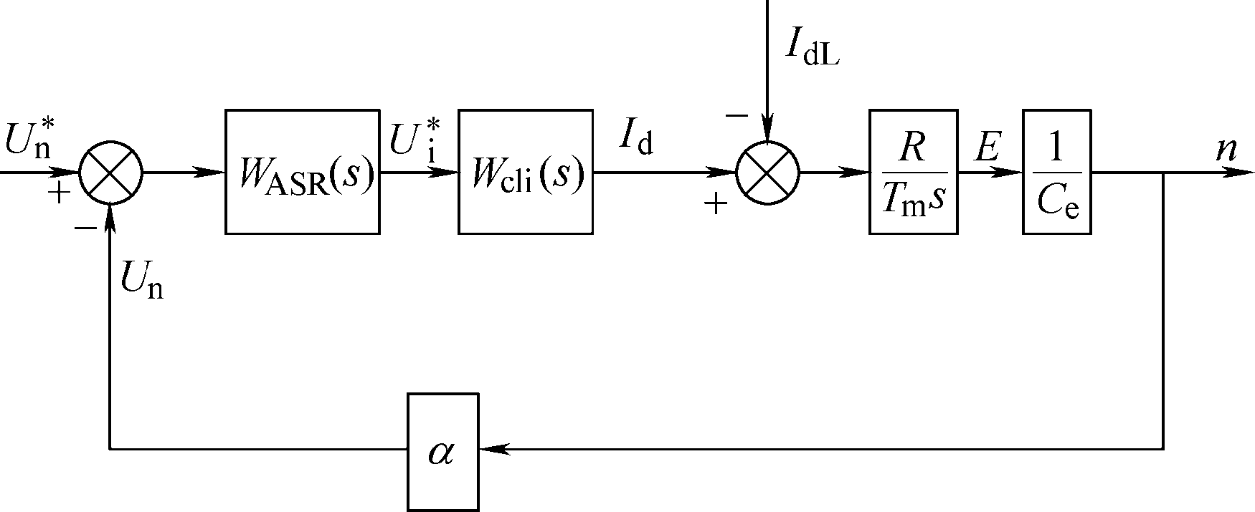
（2）动态抗扰性能指标
扰动作用点的问题；
转速环抗负载扰动的性能指标
图4-16 转速环在负载扰动作用下的动态结构框图

Slide 9
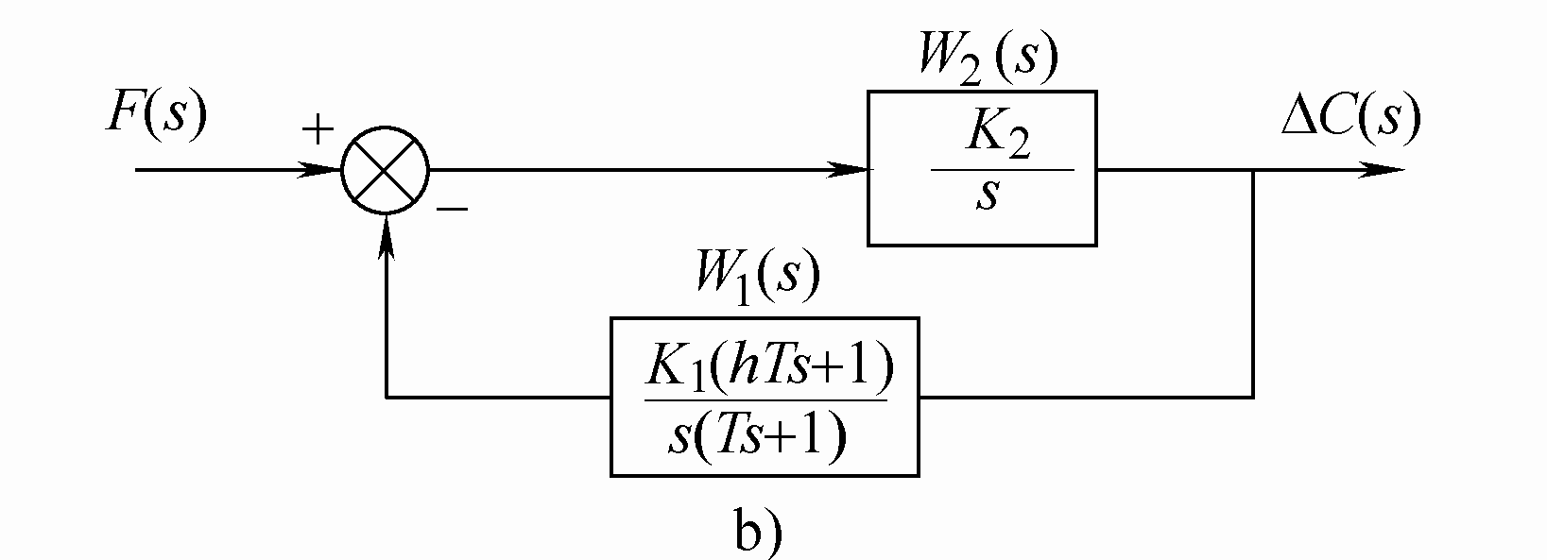
图4-17 典型Ⅱ型系统在一种扰动作用下的动态结构图

Slide 10
闭环系统响应：
基准值选取：2T时间内开环输出累加值。
（4-36）
C_{b} = 2FK₂T （4-37）

Slide 11
表4-5 典型Ⅱ型系统动态抗扰性能指标与参数的关系
（控制结构和扰动作用点如图4-17所示，参数关系符合 准则）
h | 3 | 4 | 5 | 6 | 7 | 8 | 9 | 10
C_{max}/C_{b} t_{m} / T t_{v} / T | 72.2% 2.45 13.60 | 77.5% 2.70 10.45 | 81.2% 2.85 8.80 | 84.0% 3.00 12.95 | 86.3% 3.15 16.85 | 88.1% 3.25 19.80 | 89.6% 3.30 22.80 | 90.8% 3.40 25.85

Slide 12
4.3 转速、电流双闭环控制直流调速系统的设计
4.3.1 控制系统的动态性能指标
4.3.2 调节器的工程设计方法
工程设计方法的原则和基本思路
典型系统
典型I型系统
典型II型系统
4.3.3控制对象的工程近似处理方法

Slide 13
4.3.3控制对象的工程近似处理方法
（1）高频段小惯性环节的近似处理
高频段的多个小时间常数T₁、T₂、T₃ …的小惯性环节时，可以等效地用一个小时间常数T的惯性环节来代替。
等效时间常数为T=T₁+T₂+T₃ +…
近似条件

Slide 14
（2）高阶系统的降阶近似处理
三阶系统
a，b，c都是正数，且bc >a，即系统是稳定的。
降阶处理：忽略高次项，得近似的一阶系统
近似条件
(4-45)
(4-46)

Slide 15
（3）低频段大惯性环节的近似处理
大惯性环节可近似看作积分环节：
幅值
近似条件
相角：

Slide 16
4.3 转速、电流双闭环控制直流调速系统的设计
4.3.1 控制系统的动态性能指标
4.3.2 调节器的工程设计方法
4.3.3控制对象的工程近似处理方法
4.3.4转速、电流双闭环控制直流调速系统的设计--工程设计方法
电流调节器的设计
转速调节器的设计
转速调节器退饱和时转速超调量的计算

Slide 17
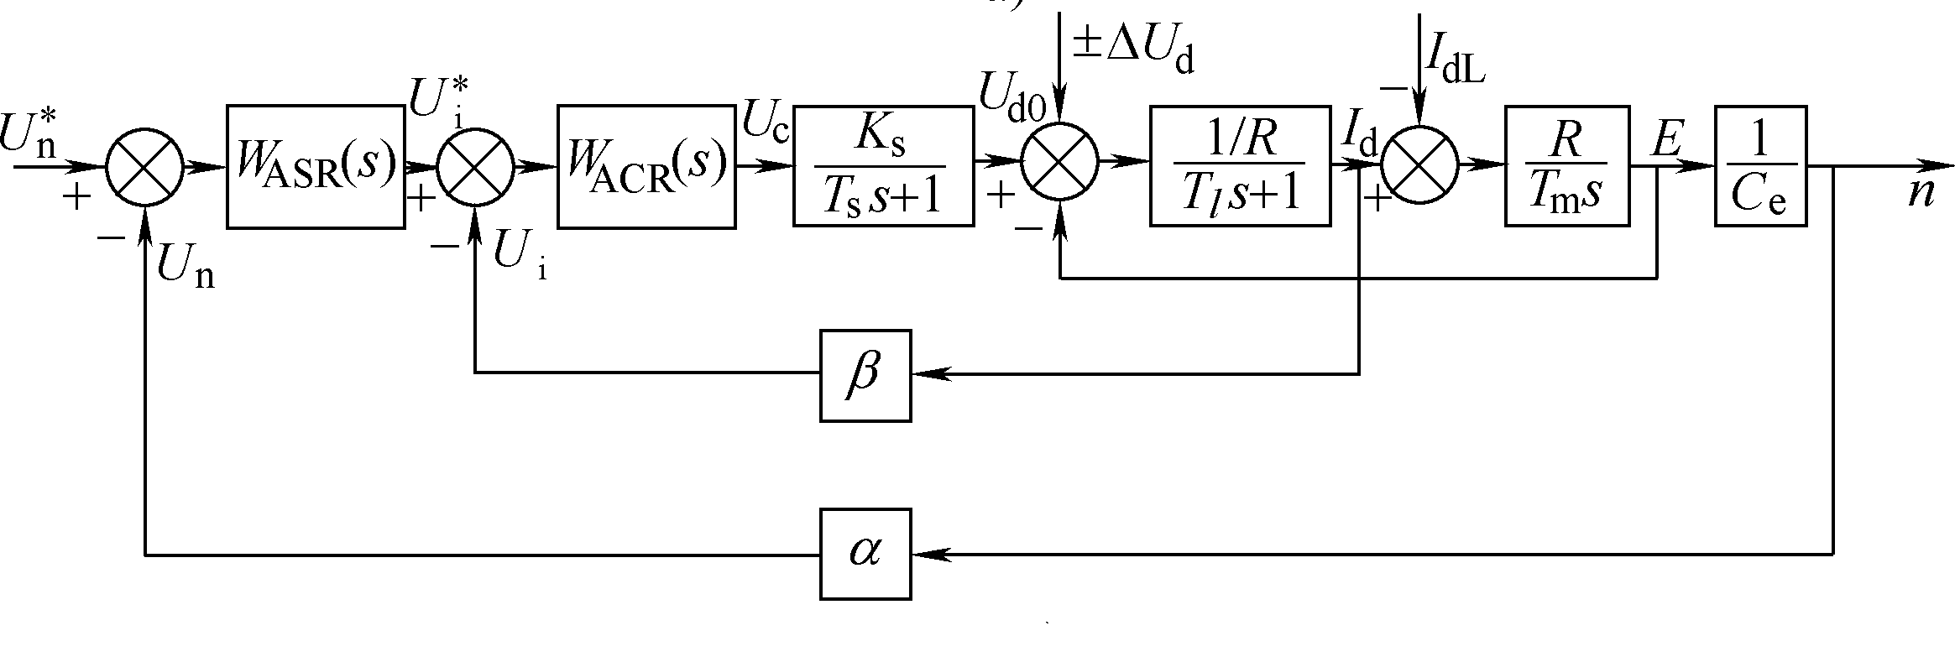
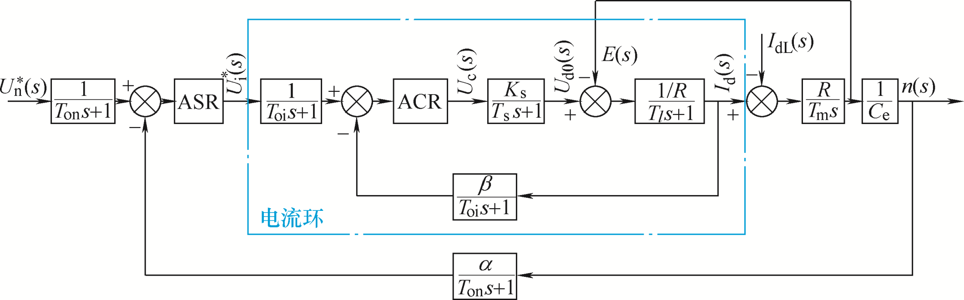
4.3.4 转速、电流反馈控制直流调速系统的调节器
图4-20 双闭环调速系统的动态结构图

Slide 18
4.3.4 转速、电流反馈控制直流调速系统的调节器
T_{oi}——电流反馈滤波时间常数； T_{on}——转速反馈滤波时间常数
图4-20 双闭环调速系统的动态结构图

Slide 19
双闭环调节器设计
两个调节器，应当先设计哪一个？
依据什么标准来设计？
每个调节器两个参数，怎么设计？

Slide 20
4.3.4 按工程设计方法设计转速、电流反馈控制直流调速系统的调节器
双闭环直流调速系统的工程设计原则：先内环后外环。
电流环调节器的设计步骤：
工程简化；根据电流环的控制要求选择典型系统，按照控制对象确定电流调节器的类型；按动态性能指标要求确定电流调节器的参数。
电流环设计完成后，把电流环等效成转速环（外环）中的一个环节，再用同样的方法设计转速环。

Slide 21
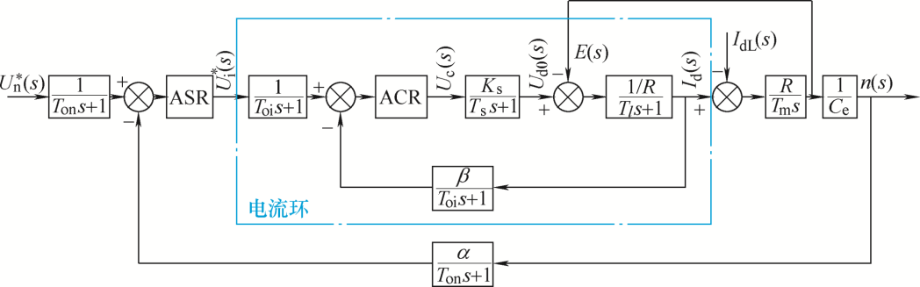
4.3.4 按工程设计方法设计转速、电流反馈控制直流调速系统的调节器
电流、转速（测量值）滤波环节
目的：通过一节惯性环节来抑制扰动。
给定信号的配合滤波环节
目的：平衡延迟。

Slide 22
1．电流调节器的设计
反电动势与电流反馈相互交叉，相对电流变化，是一种变化缓慢的扰动。
按动态性能设计电流环，暂不考虑反电动势变化的动态影响，

Slide 23
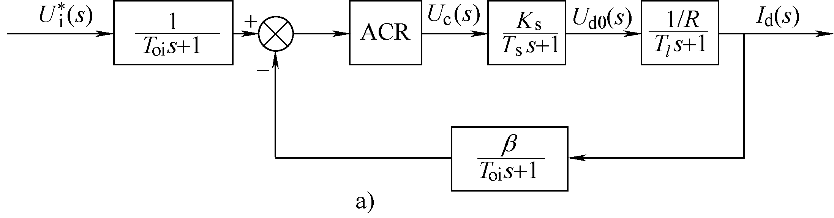
1．电流调节器的设计
忽略反电动势对电流环作用的近似条件是
(4-49)
式中ω_{ci}——电流环开环频率特性的截止频率。
图4-21 电流环的动态结构图及其化简
(a)忽略反电动势的动态影响

Slide 24
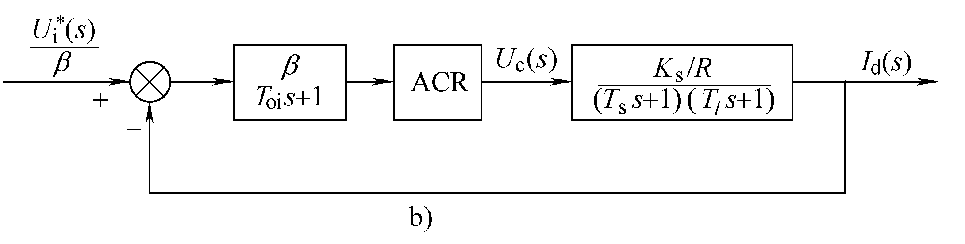
1．电流调节器的设计
等效成单位负反馈系统：把给定滤波和反馈滤波同时等效地移到环内前向通道上，再把给定信号改成
图4-21 电流环的动态结构图及其化简
(b）等效成单位负反馈系统

Slide 25
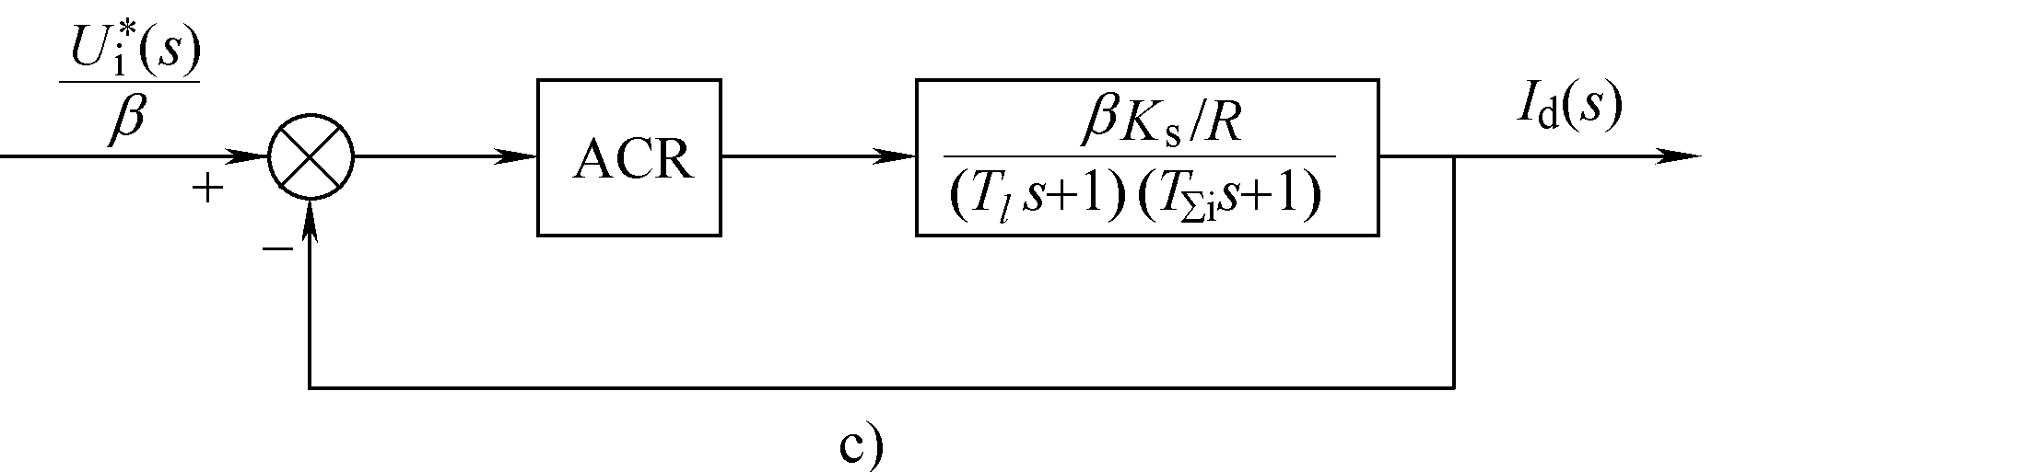
1．电流调节器的设计
小惯性环节近似处理：
T_{∑i} = T_{s} + T_{oi}
(4-50)
简化的近似条件为
(4-51)
图4-21 电流环的动态结构图及其化简
(c）小惯性环节近似处理

Slide 26
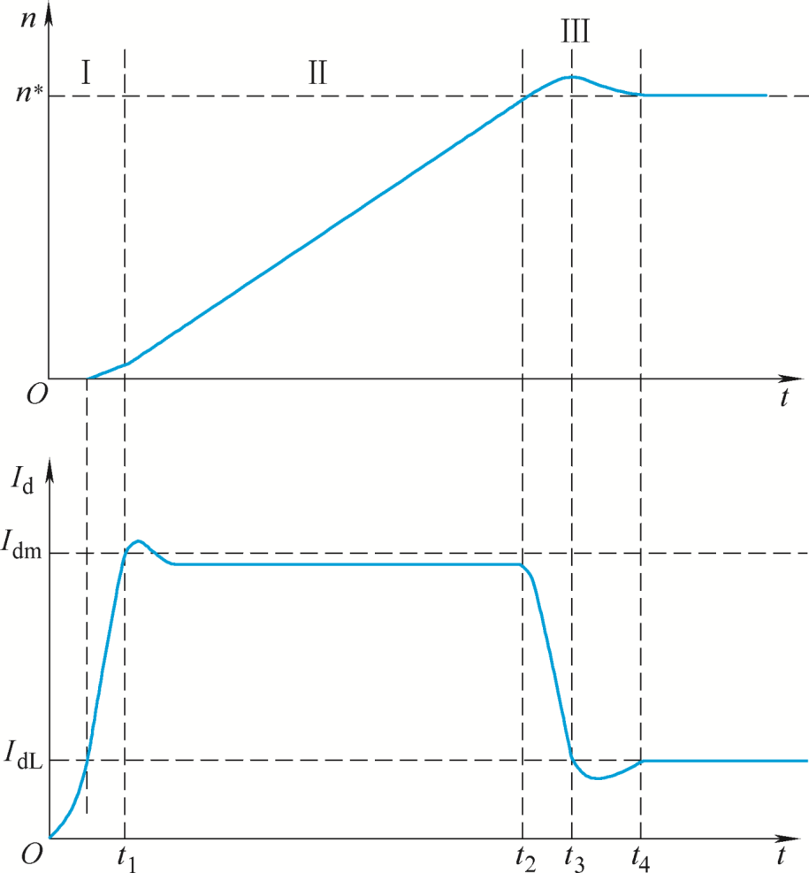
电流调节器的设计
按照典型I 型系统设计电流调节器
按照典型Ⅱ型系统设计电流调节器
电流快速建立，超调小

Slide 27
A.典型系统的选择：采用 I 型系统
电流调节器的选择：
稳定要求：无静差->典型I型系统；
从动态特性：跟随性能为主，超调较小。

Slide 28
电流环调节器传递函数：
（4-52）
K_{i} — 电流调节器的比例系数；
τ_{i} — 电流调节器的超前时间常数。
电流环开环传递函数
（4-53）

Slide 29
电流环开环传递函数：
（4-53）

Slide 30
开环传递函数：
为提高快速性，选择τ_{i}= T_{l} ，用调节器零点消去控制对象中大的时间常数极点，
（4-54）

Slide 31
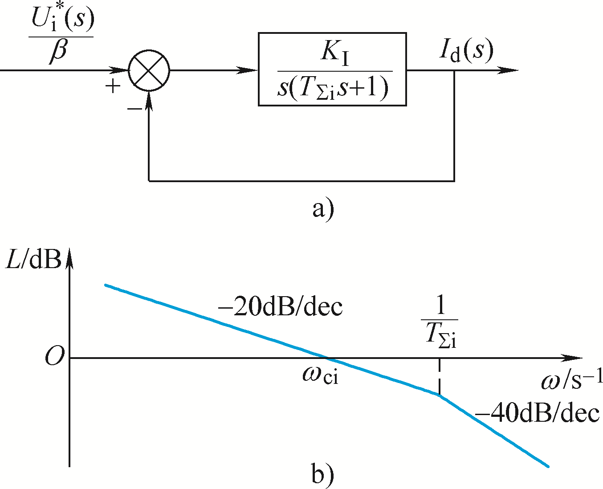
图4-22 校正成典型I型系统的电流环
(a)动态结构图 (b）开环对数幅频特性

Slide 32
希望电流超调量σ_{i} ≤ 5%，选 ξ =0.707， K_{I} T_{Σi} =0.5，则
比例增益
(4-55)
(4-56)
(4-56)

Slide 33
验证工作
忽略反电动势的近似条件：
两个小惯性环节近似条件：

Slide 34
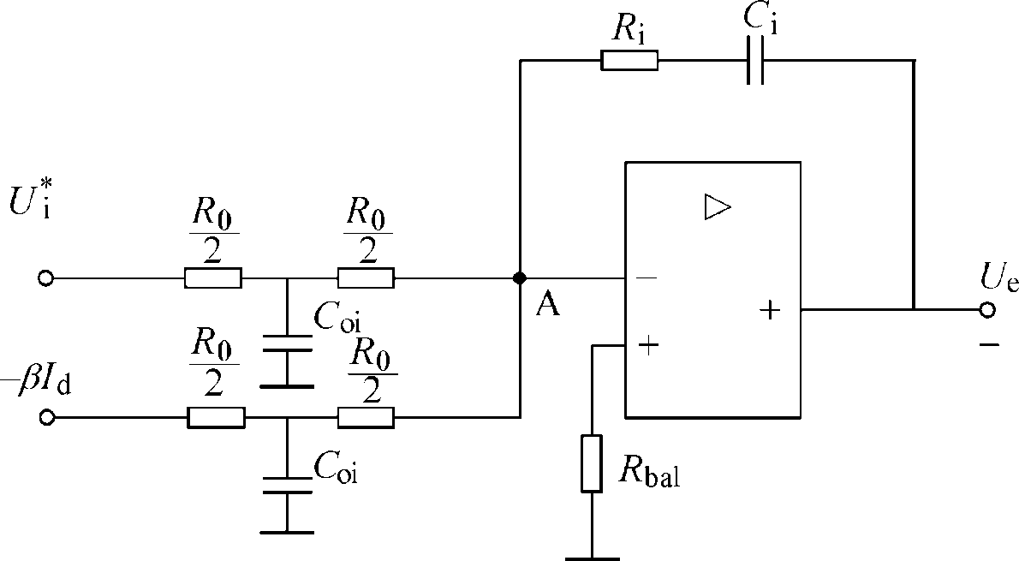
模拟式电流调节器电路
(4-57)
(4-58)
(4-59)
U*_{i} —电流给定电压；
–βI_{d} —电流负反馈电压；
U_{c} —电力电子变换器的控制电压。
图4-23 含给定滤波与反馈滤波的
PI型电流调节器

Slide 35
后续处理—转速环准备工作
电流环闭环传递函数为
(4-60)

Slide 36
降阶近似为
(4-61 )
时，降价近似条件为
(4-62)
ω_{cn}——转速环开环频率特性的截止频率。

Slide 37
电流环在转速环中等效为
(4-63)

Slide 38
总结：
h=0.5
电流闭环控制把双惯性环节的电流环控制对象近似等效成只有较小时间常数 的一阶惯性环节.
加快了电流的跟随作用，这是局部闭环（内环）控制的一个重要功能。
要求：准确对消大惯性环节

Slide 39
例题4-1
某PWM变换器供电的双闭环直流调速系统，开关频率为8kHz，与3.4节所用电机相同，电机型号为Z4-132-1，基本数据如下：
直流电动机：400V，52.2A，2610r/min， =0.1459V·min/r，允许过载倍数 =1.5；
PWM变换器放大系数： =107.5；(这是按照理想情况计算的电压放大系数。三相整流输出的最大直流电压为537V，最大控制电压最大为5V，因此，538/5=107.5)

Slide 40
电枢回路总电阻： ；
时间常数： =0.0144s， =0.18s；
电流反馈系数： =0.1277V/A（ ）
设计要求 按照典型Ⅰ型系统设计电流调节器，要求电流超调量 。
调节器，要求电流超调量

Slide 41
解
1）确定时间常数—确定系统的传递函数
PWM变换器滞后时间常数T_{s}=0.000125s。
电流滤波时间常数：为滤除PWM纹波应有
， T_{oi}=0.0006s。
电流环小时间常数之和，按小时间常数近似处理，取T_{Σi}=T_{s}+Toi=0.000725s。

Slide 42
2）选择电流调节器结构
要求σ_{i}≤5%，并保证稳态电流无差，按典型I型系统设计电流调节器。用PI型电流调节器。
检查对电源电压的抗扰性能：
表4-2的典型I型系统动态抗扰性能，各项指标都是可以接受的。

Slide 43
表4-2 典型I型系统动态抗扰性能指标与参数的关系
 | 1/5 | 1/10 | 1/20 | 1/30
 | 27.78% | 16.58% | 9.27% | 6.45%
 | 0.566 | 0.336 | 0.19 | 0.134
 | 2.209 | 1.478 | 0.741 | 1.014

Slide 44
3）计算电流调节器参数
电流调节器超前时间常数：τ_{i}=T_{l}=0.0144s。
电流环开环增益：取 ，
ACR的比例系数为

Slide 45
4）校验近似条件
电流环截止频率ω_{ci}=K_{I}=689.655s⁻¹
（1）校验PWM变换器传递函数的近似条件
（2）校验忽略反电动势变化对电流环动态影响的条件
（3）校验电流环小时间常数近似处理条件

Slide 46
5）计算调节器电阻和电容
取
取100kΩ
取0.15μF

Slide 47
5）计算调节器电阻和电容
电流环可以达到的动态跟随性能指标为

Slide 48
表4-1 典型Ⅰ型系统动态跟随性能指标和频域指标与参数的关系
参数关系KT | 0.25 | 0.39 | 0.5 | 0.69 | 1.0
阻尼比ζ 超调量σ 上升时间 t_{r} 峰值时间 t_{p} 相角稳定裕度 γ 截止频率ω_{c} | 1.0 0 % ∞ ∞ 76.3° 0.243/T | 0.8 1.5% 6.6T 8.3T 69.9° 0.367/T | 0.707 4.3 % 4.7T 6.2T 65.5° 0.455/T | 0.6 9.5 % 3.3T 4.7T 59.2 ° 0.596/T | 0.5 16.3 % 2.4T 3.2T 51.8 ° 0.786/T

Slide 49
B. 按照典型Ⅱ型系统设计电流调节器
典型Ⅰ型系统设计电流调节器:超前环节对消掉控制对象中的大惯性环节。
电机参数不准确，大惯性环节未被准确对消，会影响电流环的动态性能。
典型Ⅱ型系统设计电流调节器：大惯性环节降阶

Slide 50
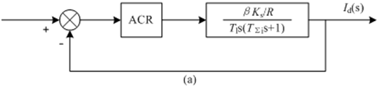
典型II型系统：
大惯性环节可用积分环节近似；
电压扰动作用点后有一个积分环节，其前必须有一个积分环节。

Slide 51
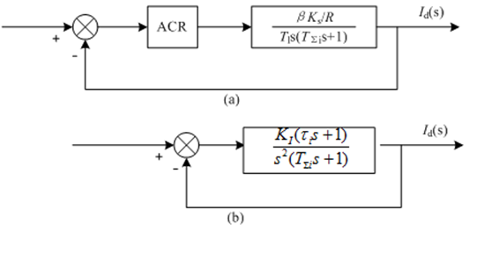
图4-24 电流环动态结构图
(a) 大惯性环节近似成积分环节（b）电流环校正成典型Ⅱ型系统
开环传递函数：

Slide 52
按照典型Ⅱ型系统设计电流调节器
(4-67)
(4-68)
(4-69)
一般选择h=5 。电流超调量达到37.6%，不能满足电流环对跟随性能指标的要求！！

Slide 53
表4-4 典型Ⅱ型系统阶跃输入跟随性能指标
(按M_{rmin}准则确定参数关系)
h | 3 | 4 | 5 | 6 | 7 | 8 | 9 | 10
σ t_{r} / T t_{s} / T k | 52.6% 2.4 12.15 3 | 43.6% 2.65 11.65 2 | 37.6% 2.85 9.55 2 | 33.2% 3.0 10.45 1 | 29.8% 3.1 11.30 1 | 27.2% 3.2 12.25 1 | 25.0% 3.3 13.25 1 | 23.3% 3.35 14.20 1
以h=5的动态跟随性能比较适中。

Slide 54
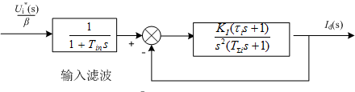
超调量大:在电流给定之后加入低通滤波。
关键是滤波参数如何设计？应当根据系统中惯性环节时间常数选择滤波常数。
图4-25 在电流给定前面增设滤波环节的结构图

Slide 55
闭环传递函数
(4-70)

Slide 56
分析方法：
当滤波时间常数 与系统中惯性环节常数 的比值不同时，以 为时间基准，求出对应的单位阶跃响应函数
系统的跟随性能指标如表4-6所示，
Tin/T | 1 | 2 | 3 | 4 | 5 | 6
σ | 31.96% | 20.996% | 10.97% | 2.96% | 0 | 0
t_{r}/T | 3.966 | 5.078 | 6.318 | 8.147
t_{s}/T | 10.806 | 11.906 | 11.96 | 7.234 | 9.511 | 14.887

Slide 57
模拟实现方式
图4-26 输入滤波与含配合滤波与反馈滤波的PI型电流调节器串联

Slide 58
按照典型Ⅱ型系统设计的电流环降阶
降阶前电流闭环传函
降阶后
近似条件

Slide 59
按照典型Ⅱ型系统设计的电流环降阶
电流环等效传递函数：

Slide 60
总结：
按照典Ⅱ系统设计电流调节器，双惯性环节的电流环控制对象近似地等效成只有较小时间常数 的一阶惯性环节，加快了电流的跟随作用
按照典型Ⅱ系统设计的电流环响应速度有所下降。
典型Ⅰ型系统与典型Ⅱ型系统，其动态响应速度均与
有关。所以要提高系统动态性能，须尽量减小电流环各环节的延时时间。

Slide 61
例题4-2 电机参数同例题4-1。
设计要求 按照典型Ⅱ型系统设计电流调节器，要求电流超调量 。
1）确定时间常数同例题4-1
2）选择电流调节器结构
=0.0144s， =0.000725s，满足 ，故将电流环控制对象中大惯性环节做降阶处理。
为保证稳态电流无差，按典型Ⅱ型系统设计电流调节器。因此可用PI型电流调节器，在输入部分加入低通滤波器，滤波时间常数为4倍 ，即为0.0029s。

Slide 62
（3）计算电流调节器参数
电流调节器超前时间常数：
=0.003625s。
比例系数：
（4）校验近似条件

Slide 63
电流环截止频率：
1）校验 PWM变换器传递函数的近似条件：满足近似条件
2）校验忽略反电动势变化对电流环动态影响的条件：满足近似条件
3）校验电流环小时间常数近似处理条件：满足近似条件
4）校验大惯性环节近似处理条件
满足近似条件

Slide 64
计算调节器电阻和电容
电流调节器原理图如图4-26所示，按所用运算放大器取 ， ，各电阻和电容值计算如下：
，取3.3
， 取1
， 取220
， 取2.2

